Slide 1
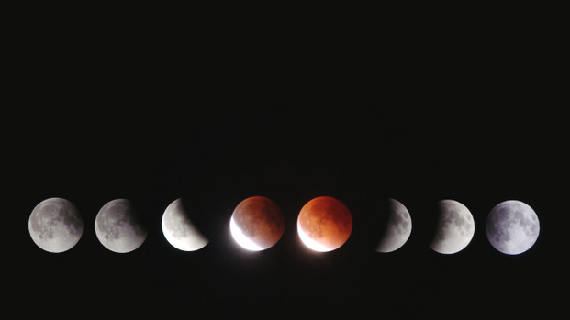
《月迹》
语文 五年级 上册 配人教版
主讲人：PPT818
时间: xxx

Slide 2
趣味导入
月迹
古朗月行
小时不识月，
呼作白玉盘。
又疑瑶台镜，
飞入青云端。

Slide 3
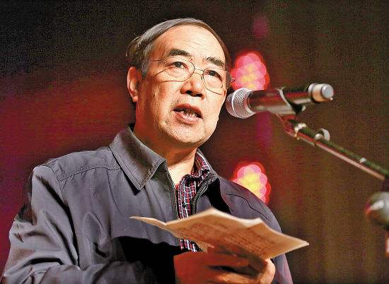
资料链接
贾平凹：1952年出生于陕西丹凤县棣花镇 ，1974年开始发表作品，1975年毕业于西北大学中文系。
著有小说集《下棋》《天狗》；长篇小说《浮躁》《废都》；散文集《月迹》《心迹》《爱的踪迹》等。

Slide 4
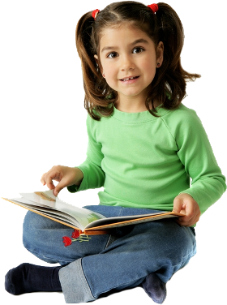
字词认读
léi niǎo cháng é jí dù
累累 袅袅 嫦 娥 嫉 妒
cí xiān rèn ō jū
瓷 锨 刃 噢 掬

Slide 5
字词认读
满盈：
面面相觑：
倏忽：
袅袅：
嫉妒：
全部占满、充满。
觑，看，瞧。你看我，我看你，形容大家因惊惧或不知所措而互相望着。
很快地，忽然。
烟气缭绕上腾的样子。
对才能、名誉、地位或境遇等胜过自己的人心怀怨恨。

Slide 6
句段感知
文章写了什么时间、什么地点、什么人的一件什么事情？
时间：中秋的夜里。
地点：中堂里、院子里、院子外
人物：奶奶、我和弟、妹
事情：盼月亮——寻月亮——议月亮

Slide 7
句段感知
第一部分（1～2）写中秋夜晚，“我们”盼望月亮的到来。
第二部分（3～23）写“我们”到院子里观月议月、到河中寻月的过程。
第三部分（24）写“我们”在沙滩寻找月亮，并发表感慨。

Slide 8
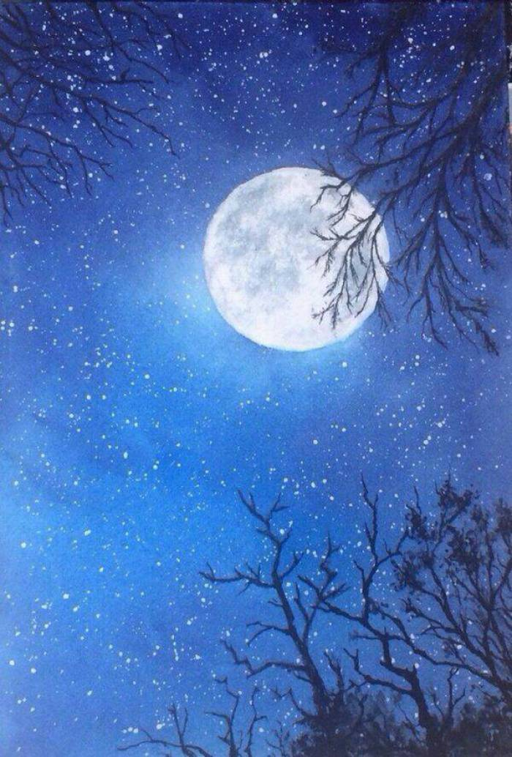
句段感知
寻月踪迹
屋内盼月 → 镜中看月 → 院中望月 → 杯中“饮月” → 河中寻月 → 眼瞳见月 → 沙滩议月

Slide 9
句段感知
心理变化
镜中月亮由圆而亏而消失，大家都很“失望 ”。
听说月中有树有人，三妹和月中嫦娥一样漂亮，三妹便觉得月亮仅属于她，大家由“ 羡慕”而生“嫉妒 ”，不由得“ 争执了起来”。
听奶奶说“月亮是每个人的，它并没有走”，大家“越发觉得奇了 ”。院中寻月、河中寻月、瞳中见月，“原来月亮竟是这么多”，满足了大家的好奇心和求知欲，又让孩子们明白了一个道理：美好的月亮是属于每个人的，美好的事物人人都可享有。

Slide 10
句段感知
在寻找月亮的过程中，月亮仅仅是天上的月亮吗？月亮到底是什么呢？
我们便争执起来，每个人都说月亮是属于自己的。
奶奶说:“月亮是每个人的，它并没走，你们去找它吧。”
说明人人追求美好事物，表达对美好生活的向往之情。
美好事物的象征。孩子们“寻月”，实际上是追寻美好的事物、美好的人生。

Slide 11
句段感知
动态描写
镜中月
（2）我们看时，那竹窗帘儿里，果然有了月亮，款款地悄没声儿地溜进来，出现在窗前的穿衣镜上:原来月亮是长了腿的，爬着那竹帘格儿，先是一个白道儿，再是半圆，渐渐地爬高了，穿衣镜上的圆便满盈了。我们都高兴起来，又都屏气儿不出，生怕那是个尘影儿变的，会一口气吹跑了呢。月亮还在竹帘儿上爬，那满圆却慢慢又亏了，末了，便全没了踪迹，只留下一个空镜，一个失望。奶奶说:“它走了，它是匆匆的。你们快去寻月吧。”
拟人手法
月亮动态变化的全过程

Slide 12
句段感知
院中月
（3）我们都跑了出来。它果然就在院子里，但再也不是那么一个满满的圆了。满院子的白光，是玉玉的，银银的，灯光也没有这般儿亮的。院子的中央处，是那棵粗粗的桂树，疏疏的枝，疏疏的叶，桂花还没有开，却有了累累的骨朵儿了。我们都走近去，不知道那个满圆儿去哪儿了，却疑心这骨朵儿是繁星变的。抬头看看天空，星儿似乎就比平日少了许多，月亮正在头顶，明显大多了，也圆多了，清清晰晰看见里边有了什么东西。
静态描写
写出了月光洁白，如玉般温润，如银般灿烂。

Slide 13
句段感知
河中月
（21）院门外，便是一条小河。河水细细的，却漫着一大片的净沙，全没白日那么的粗糙，灿烂地闪着银光。我们从沙滩上跑过去，弟弟刚站到河的上湾，就大呼小叫了:“月亮在这儿！”
静态描写
写出了河水的静，沙的细腻，月光的皎洁，写出了夜晚沙滩的柔和与光亮。

Slide 14
句段感知
在寻找月亮的过程中，奶奶这个人物是不可忽略的，那奶奶是个什么样的人物形象呢？
奶奶突然说：“月亮进来了！”
奶奶说：“它走了，它是匆匆的。你们快去寻月吧”
奶奶说：“月亮是每个人的，它并没走，你们去找它吧。”
奶奶了解童心，自身对生活也充满了热情，奶奶又是一个高明的教育家，注重引导孩子关注外界，探索自然，注重调解孩子之间的矛盾纠纷，并把孩子心灵不断带进新的高尚境地。

Slide 15
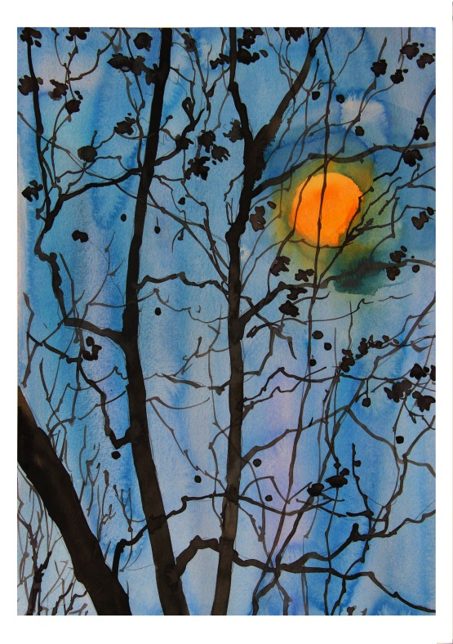
句段感知
为什么文章要以月迹为标题？
月迹可以理解为月亮的运行轨迹 ，也可以理解为孩子们的心理变化轨迹，寻月的过程就是寻找美的过程。

Slide 16
句段感知
课文主旨
这篇课文记叙了童年时代“我们”几个孩子在中秋月夜追寻月亮的过程，表现了孩童奇特敏锐的想象力以及为共同拥有美好事物而“满足”的可贵的心灵世界。

Slide 17
当堂测评
一、依据原文在括号里填上恰当词语。
（ ）的枝叶 （ ）的骨朵儿
（ ） 的月亮 （ ）的天空
疏疏
累累
白光光
无边无际

Slide 18
当堂测评
二、写出下列词语的近义词。
满盈（ ） 倏忽（ ）
嫉妒（ ） 面面相觑（ ）
充盈
忽然
忌妒
瞠目结舌

Slide 19
感谢聆听
语文 五年级 上册 配人教版
主讲人：PPT818
时间: xxx

